Slide 1
高性能容器系统及其操作系统支撑技术研究

Slide 2
目录
容器简介
主要问题
解决方案
任务分配

Slide 3
目录
容器简介
主要问题
解决方案
任务分配

Slide 4
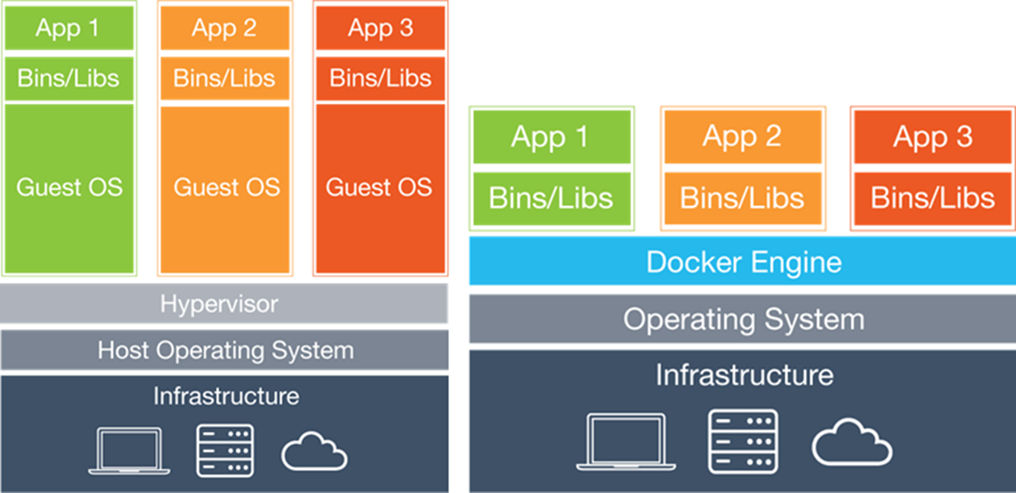
容器简介—容器技术的优势
更快的启动速度
容器相对虚拟机而言更加轻量
更低的内存占用
更好的弹性

Slide 5
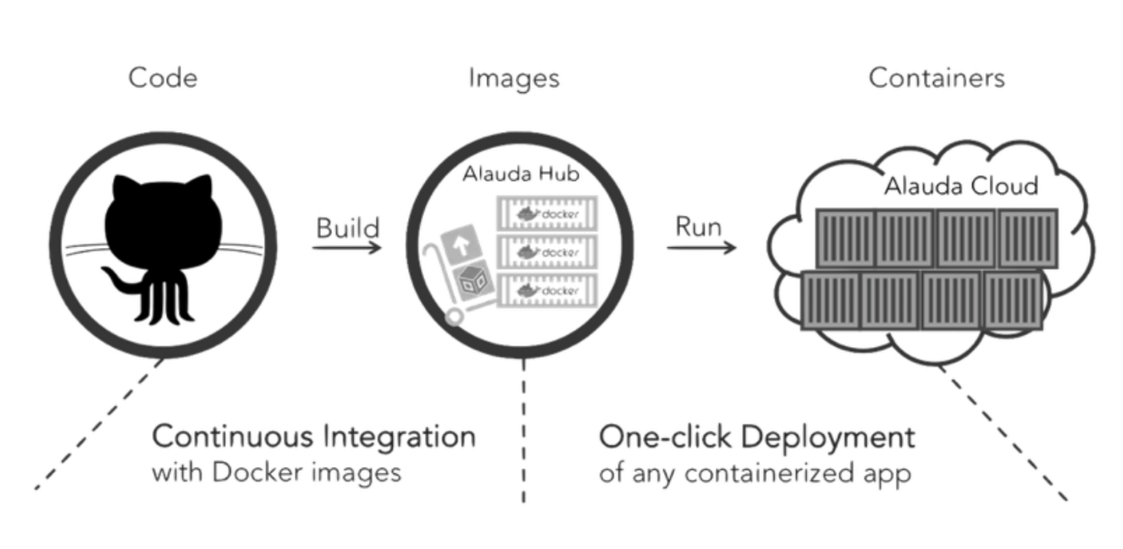
容器简介—容器技术的优势
容器镜像封装了应用及其依赖的运行环境，已经成为软件交付的标准

Slide 6
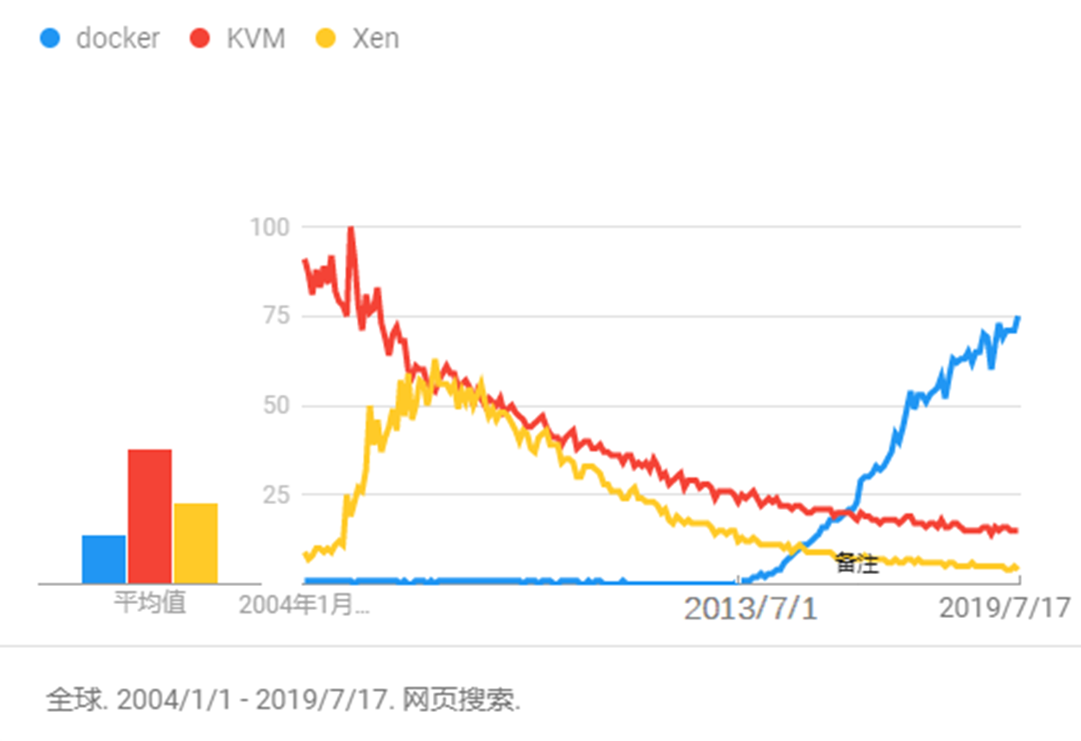
容器简介—容器技术的现状
容器技术成为人们最关心的虚拟化技术

Slide 7
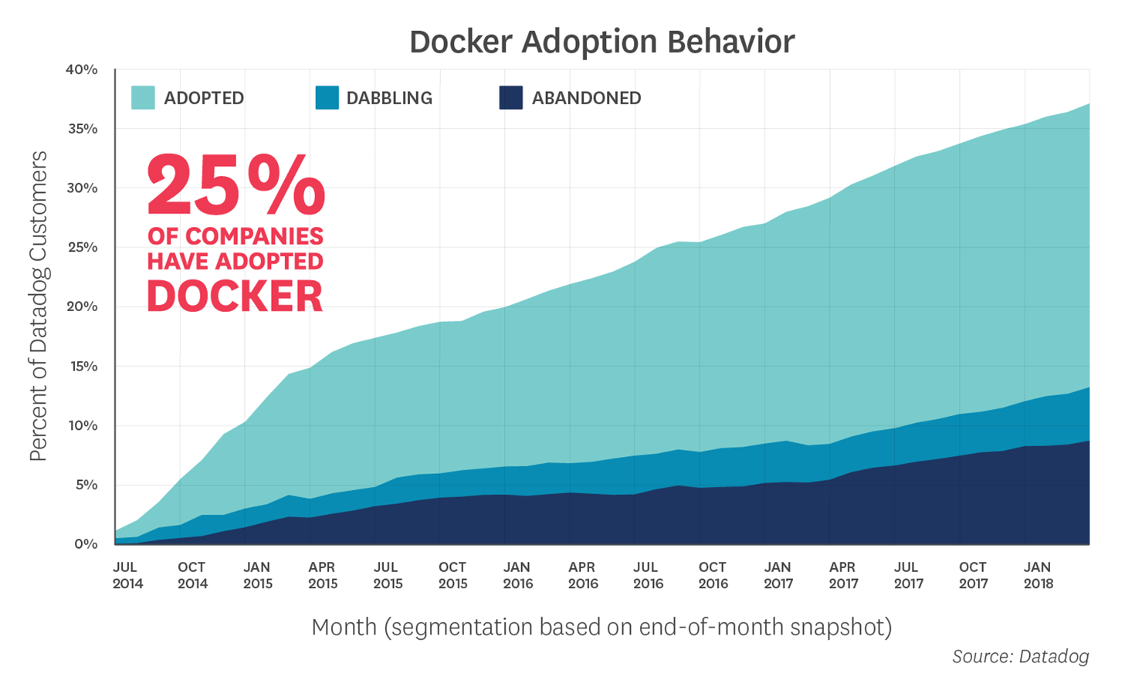
容器简介—容器技术的现状
容器成为云应用在主要的负载形式之一

Slide 8
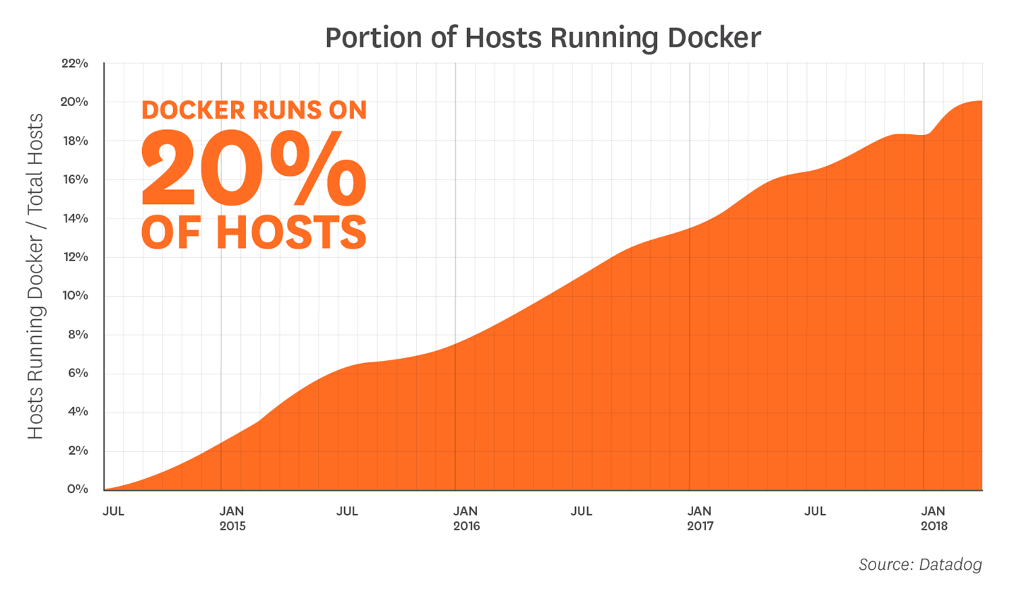
容器简介—容器技术的现状
容器成为云应用在主要的负载形式之一

Slide 9
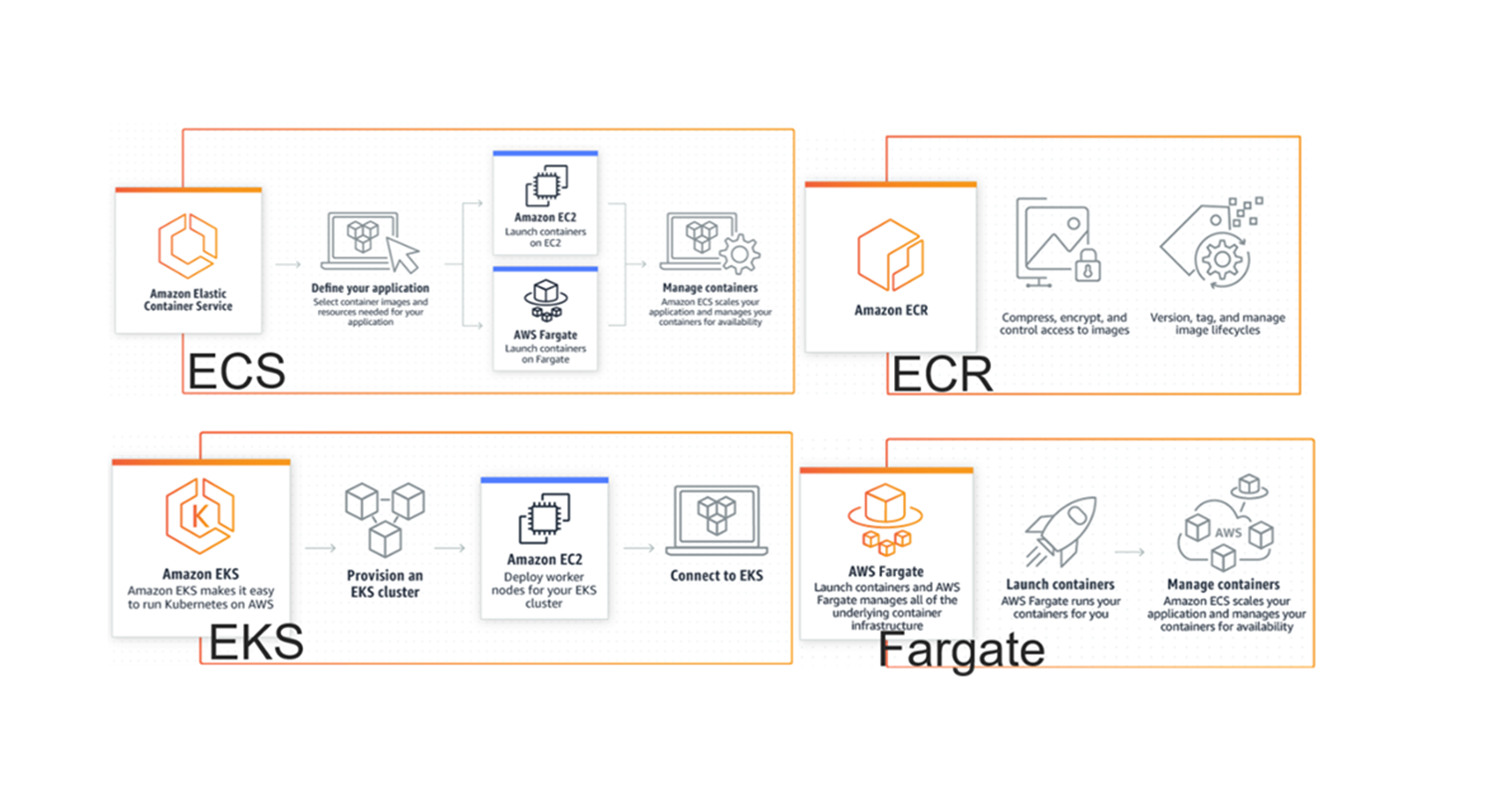
容器简介—容器技术的现状
容器服务成为各大云平台的核心业务

Slide 10
目录
容器简介
主要问题
解决方案
任务分配

Slide 11
主要问题
容器的隔离（内核层）
视图隔离
资源隔离
安全隔离
容器的快速启动（容器层）
镜像快速构建
镜像快速拉取
容器的热迁移（容器层）

Slide 12

主要问题
容器的隔离（内核层）

Slide 13
An analysis of container isolation
Exploring container isolation issues by system call research is reasonable
Container
Container
Syscall
Host kernel
Syscall classification
Interferences among containers but eliminated
No interferences
Interferences among containers
Notes:
有影响已解决的：IPC相关系统调用（semctl semop等）因为ipc namespace机制 现无影响。无影响：exit，sysinfo

Slide 14
An analysis of container isolation
Isolation type | Isolation issue | syscall
Resource isolation | inode | create/write
 | fd | open
View isolation | log view | syslog
Lock isolation | task_list | fork
 | IDR red-black tree | timer_create
 | kernel event table | epoll_wait
Runtime environment isolation | time | settimeofday/adjtime
 | swap | swapon/swapoff
 | module | init_module/delete_module

Slide 15
An analysis of container isolation
Resource isolation: count and limit the resource consumption of one container
Container
Container
Container
Container
Container
Container
App
App
App
Isolation
App
App
App
×
×
Host kernel and hardware
Host kernel and hardware
Resource
Resource
Resource
Resource
Resource
Some other resource also need isolated: Inode，FD, Page Cache

Slide 16
An analysis of container isolation
Lock isolation: reduce competition for locks between containers
Container
Container
Container
Container
Container
Container
App
App
App
Isolation
App
App
App
Host kernel
Host kernel
Global data structure
Global data structure
Some other locks also need isolated: task_list，IDR red-black tree, kernel event table

Slide 17
An analysis of container isolation
View isolation: provide a container with its own view instead of the host view
Container
B
view access
Container
B
Container
A
Container
C
Container
A
Container
C
host view
container view
App
App
App
App
App
App
Isolation
Host kernel
Host kernel
No log view isolation
Inefficient
Wrong decision
Information leakage

Slide 18
An analysis of container isolation
Runtime environment isolation: promote configuration independence
Container
modify conf
Container
Container
Container
modified conf
Container
Container
unmodified conf
App
App
App
App
App
App
Isolation
Host kernel
Host kernel
Shared configuration
Shared configuration
Some configuration should isolated: time，swap, module
In container, these configurations are not allowed to be modified
Time needs to be modified in some scenarios: test, migration, microservice

Slide 19
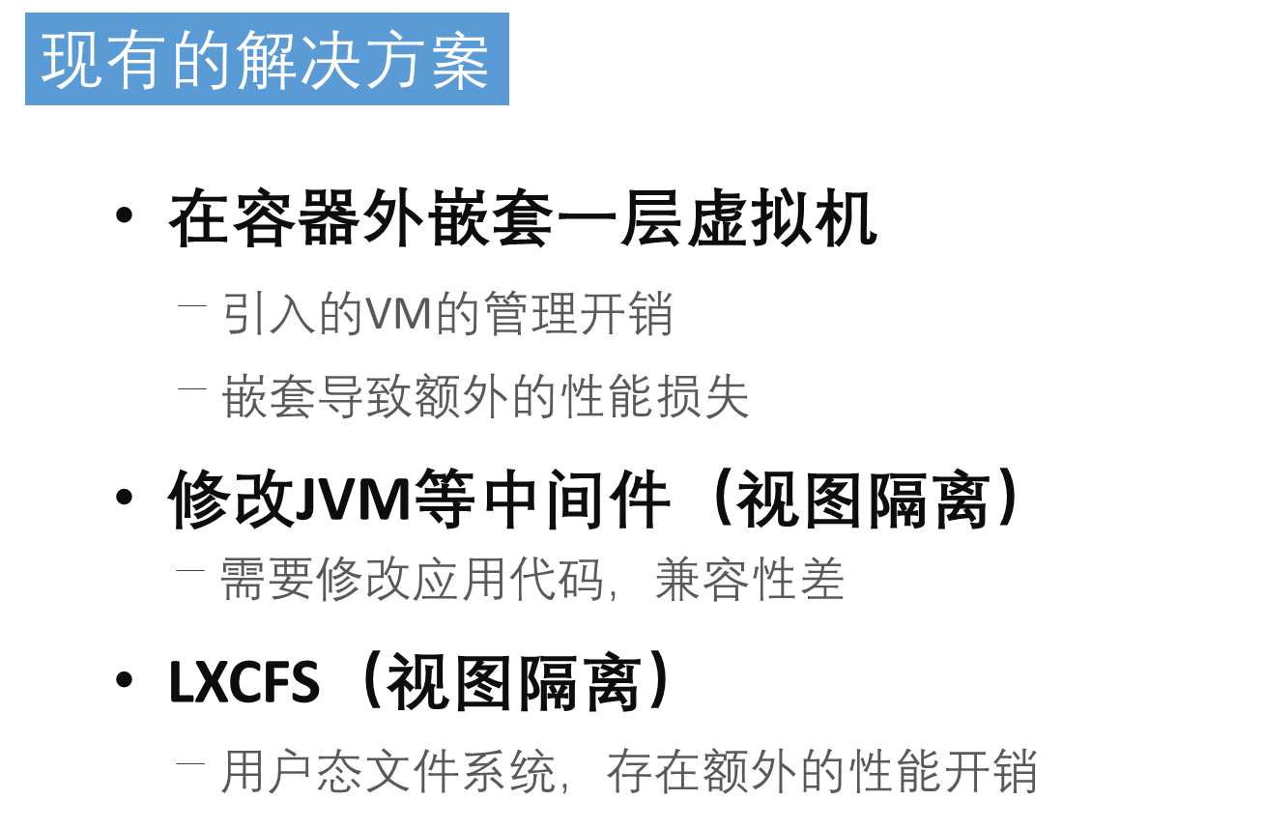
主要问题
容器的隔离（内核层）

Slide 20
主要问题
容器的隔离（内核层）
本质原因
容器共享内核
现有内核并非为容器而生
设计初衷是使多个应用可以分时共享、充分利用服务器的硬件资源
隔离性并不是其主要设计目标
容器技术是通过Cgroup和NS等OS模块来保证隔离
新型容器操作系统

Slide 21
目录
容器简介
主要问题
解决方案
任务分配

Slide 22
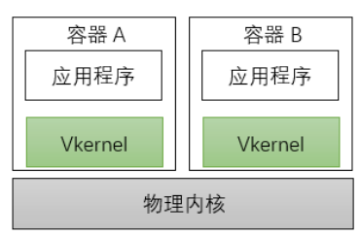
解决方案
虚拟内核机制

Slide 23
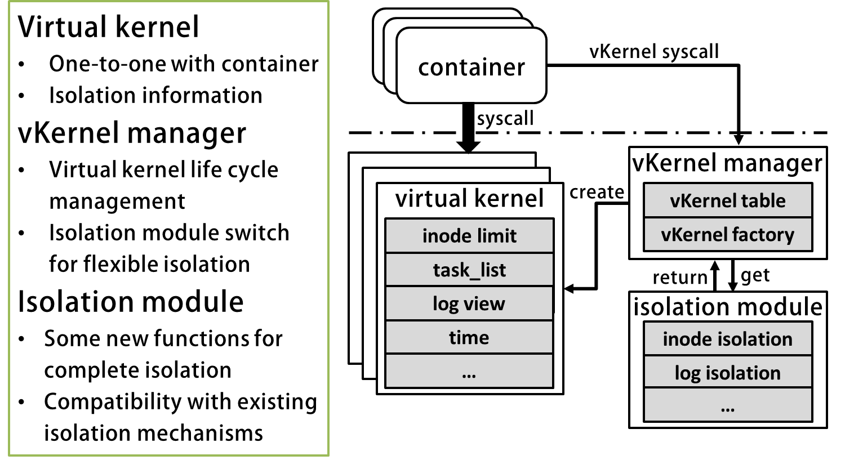
解决方案

Slide 24
目录
容器简介
主要问题
解决方案
任务分配

Slide 25
任务分配
任务目标
打造容器系统领域顶尖的技术团队
建成国内最权威的容器技术社区
推出并维护针对容器环境的linux内核
推出并维护优化的容器系统（docker）
内核和容器系统得到广泛使用

Slide 26
任务分配
1、社区网站设计与实现
我们做这个网站社区的目的是什么？
我们的目标群体是哪些人？
我们需要放什么内容到网站社区？为什么放这些？
最佳的内容组织形式是什么？为什么是这样设计？
2、集成现有技术
容器视图隔离技术
容器网络隔离技术
容器镜像快速构建技术
容器热迁移技术
容器NVM环境性能优化技术

Slide 27
任务分配
3、基于系统调用的容器隔离性测试框架
建立容器隔离性模型
隔离性的精确定义
隔离性的表现形式
隔离性强弱的界定
总结系统调用流程和容器隔离性的关系
4、面向容器环境的memory cgroup 性能优化方法
Pagecache统计方法优化
Swap空间隔离优化
大内存的情况下，cgroup回收速度优化

Slide 28
任务分配
5、基于虚拟内核的访问追踪与审计方法
容器对虚拟内核的访问
虚拟内核对主机内核的访问
6、基于虚拟内核的内核地址空间隔离方法
虚拟内核在用户态？内核态？中间态？
7、面向容器环境的电源指令隔离机制（reboot、shutdown等指令）
像虚拟机一样使用容器
8、面向容器环境的系统安全信息隔离机制（selinux、audit）
容器私有配置

Slide 29
做实验：Benchmark微观测 真实应用宏观测 应用范围广 和现有牛的方法比较 分析；
写论文：边写边优化idea，被迫弄明白，便于交流；
写文章的目标：洗脑读者，读者关心思想，不是系统流程啥的；
Introduction：problem motivation && contribution，举例图示说明问题，贡献有引导性、清晰列出、不虚、扎实；
Idea：先直观感受再细节
总分结构整起来

